Slide 1
Schulrechtsausbildung IQSH Veranstaltung 2
Teil 2
2,5 Stunden
Schulartspezifische Kompetenzerwartungen / GemS
Stand: 31. August 2024 / Schulrechtsausschuss IQSH

Slide 2
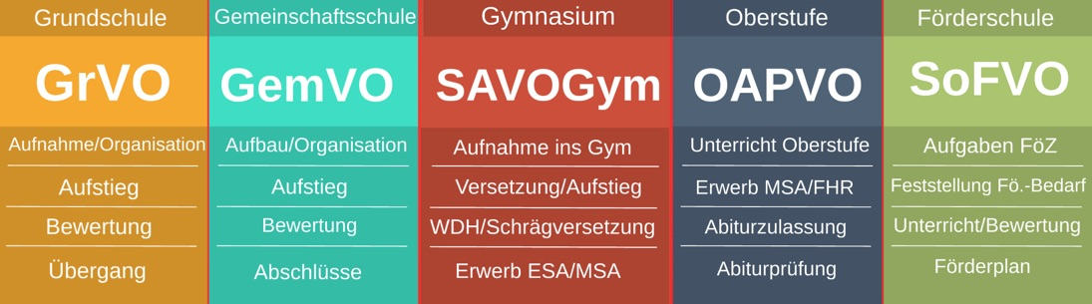
Einführung: Schulartverordnungen
Gymnasium: SAVOGym (Landesverordnung über die Sekundarstufe I der Gymnasien)
Gemeinschaftsschule: GemVO
Grundschule: GrVO
Förderzentren: SoFVO (Landesverordnung über sonderpädagogische Förderung)
Für die gymnasiale Oberstufe an Gym und GemS gilt die OAPVO (Oberstufen- und Abiturprüfungsverordnung).

Slide 3
Einführung: Schulartverordnungen
Die Schulartverordnungen regeln unter anderem
  die Aufnahme in die Schule
  die Organisation der Schule (z. B. Kurse in der GemS, klassenübergreifender Unterricht in Jg. 1 und 2)
  die Grundlagen des Unterrichts und der Förderung
  Verfahren und Abläufe (z. B. bei der Feststellung sopäd. Förderbedarfs, Übergang in andere Schularten)
  Schulabschlüsse (ESA, MSA)
  die Übergänge in die nächste Klassenstufe (Aufstieg, Versetzung, Vorbehalt, Schrägversetzung, Wiederholung).

Slide 4

Einführung: Schulartverordnungen
Alltagsrelevant dürften vor allem die Vorschriften zum Übergang in die nächste Klassenstufe sein.
Tipps für die Vorbereitung der Zeugniskonferenz:
  als Klassenlehrkraft das Leistungsbild der Klasse im Blick
  behalten (Kernfächer)
  Schulleitung rechtzeitig über „kritische Fälle“ informieren
  Notenänderungen in der Konferenz vermeiden (v. a. Änderungen von Note 4 auf 5)
  ggf. bereits vor der Konferenz Absprachen im Klassenkollegium treffen, z. B. wenn in mehreren Fächern die Note 4- oder 5 im Raum steht
  Schulinterne Regelung beachten, in welchen Fällen ein Lernplan erstellt werden muss
  … (individuelle Ergänzungen aus der Praxiserfahrung)

Slide 5
2.3.1 Die LiV kann die Aufgabe und den Aufbau der Gemeinschaftsschule darstellen.
Kompetenzerwartung 1 (Gemeinschaftsschule)

Slide 6

2.3.1 Aufgabe der Gemeinschaftsschule
geregelt in GemVO §3
GemS sind der individuellen Förderung verpflichtet, unabhängig von den zu erreichenden Schulabschlüssen
Schul- und Unterrichtsgestaltung orientiert sich an den Lernvoraussetzungen und Lernprozessen der SuS
GemS erarbeiten, beschließen und evaluieren ein pädagogisches Konzept als Grundlage allen schulischen Handelns

Slide 7
2.3.1 Aufbau der Gemeinschaftsschule -1-
geregelt in GemVO §1 und 3
ein gemeinsamer Bildungsgang für SuS aller Begabungen
führt zu den Schulabschlüssen der Sek I oder zur Berechtigung des Übergangs in die Oberstufe
umfasst sechs Jahrgangsstufen der Sek I
kann eine Oberstufe mit drei Schulleistungsjahren führen und mit anderen Schulen organisatorisch verbunden sein
Unterricht findet grundsätzlich gemeinsam statt / Unterricht in binnendifferenzierter Form
über eine Differenzierung nach den Jahrgangsstufen 5 und 6 entscheidet die Schule im Rahmen ihres pädagogischen Konzepts
vierstündiges Wahlpflichtfach ab Jahrgangsstufe 7
weiteres, zweistündiges Angebot ab Jahrgangsstufe 9 möglich

Slide 8
2.3.1 Aufbau der Gemeinschaftsschule -2-
geregelt in GemVO §1 und 3
Berufsorientierung integrativer Bestandteil aller Fächer und Jahrgangsstufen
Lehrkräfte können unabhängig von ihrer jeweiligen Befähigung in allen Klassen und Jahrgangsstufen der Sek I eingesetzt werden.
GemS sollen als offene Ganztagsschule geführt werden

Slide 9
2.3.2 Die LiV kennt die Versetzungsregelungen der Gemeinschaftsschule.
Kompetenzerwartung 2 (Gemeinschaftsschule)

Slide 10

2.3.2 Regeln für Aufstieg und Versetzung
Begriffe aus der GemVO § 7:
  Aufsteigen
  Versetzung
  Vorbehalt
  Wiederholung
  Rücktritt
→ Erläuterung auf den nächsten Folien

Slide 11
2.3.2 Regeln für Aufstieg und Versetzung
Jahrgangsstufen 6/7 (GemVO § 7)
Aufsteigen nach Jahrgangsstufe 6 und 7 erfolgt ohne Versetzungsbeschluss
SuS verbleiben in der Lerngruppe (bei leistungsdifferenzierten Lerngruppen ist ein Wechsel möglich)

Slide 12
2.3.2 Regeln für Aufstieg und Versetzung
Jahrgangsstufe 8/9 (GemVO § 7)
Aufstieg kann mit einem Vorbehalt verbunden werden
Vorbehalt bedeutet: unter bestimmten Voraussetzungen muss ein S zum Halbjahr in die zuvor besuchte Jahrgangsstufe zurücktreten
Vorbehalt muss verfügt werden, wenn die Leistungen im Zeugnis auf ESA-Niveau in mehr als einem Fach schlechter als ausreichend oder in einem Fach mit ungenügend benotet wurde
oder innerhalb der Fächergruppe Deutsch, Mathematik und 1. Fremdsprache kein Notendurchschnitt von mindestens 4,0 erzielt wurde

Slide 13
2.3.2 Regeln für Aufstieg und Versetzung
Jahrgangsstufe 8/9 (GemVO § 7)
Rücktritt zum Schulhalbjahr, wenn die Voraussetzungen zur Verfügung eines Vorbehalts weiterhin vorliegen
Klassenkonferenz muss Vorbehalt nicht beschließen (erfolgreiche Mitarbeit möglich?)
nach Rücktritt steigt S am Ende des Schuljahres auf

Slide 14
2.3.2 Regeln für Aufstieg und Versetzung
Aufsteigen in Jahrgangsstufe 10 (GemVO § 7)
erfolgt durch Versetzungsbeschluss
wenn auf MSA-Niveau nicht mehr als ein Fach schlechter als ausreichend oder in einem Fach mit ungenügend benotet wurde
darüber hinaus: Fächergruppe Deutsch, Mathematik und 1. Fremdsprache muss ein mangelhaft benotetes Fach ausgeglichen werden, um einen Notendurchschnitt von mindestens 4,0 zu gewährleisten

Slide 15
2.3.2 Regeln für Aufstieg und Versetzung
Wiederholen / Überspringen (GemVO § 7)
Wiederholen: in den Jahrgangsstufen 5 bis 8 auf Antrag der Eltern und Entscheidung der Klassenkonferenz möglich
Überspringen: In den Jahrgangsstufen 5 bis 7 auf Antrag der Eltern und Entscheidung der Klassenkonferenz möglich

Slide 16
2.3.3 Die LiV kennt wesentliche Inhalte zur Bewertung von Leistung.
Kompetenzerwartung 3 (Gemeinschaftsschule)

Slide 17

2.3.3 Leistungsbewertung gem. GemVO
(in Ergänzung zu KE 6 schulartübergreifend)
Notenzeugnisse enthalten die Information, auf welcher Anforderungsebene (ESA; MSA; ÜO) die Leistung erbracht wurde
Übertragungsskala sorgt für Vergleichbarkeit
Notenzeugnisse in Jahrgangsstufe 5 bis 7
können durch ein fachbezogenes Kompetenzraster ergänzt werden (Beschluss der Schulkonferenz)
ebenso möglich in 5 bis 7: Berichtszeugnisse oder auf Portfolio basierte Zeugnisse (Beschluss der Schulkonferenz)
ab Jahrgangsstufe 8: Notenzeugnis, Zeugnis enthält Hinweis auf den zu erwartenden Abschluss
Flex-Klasse für die Jahrgänge 8 und 9 möglich: drei Schuljahre für den ESA

Slide 18
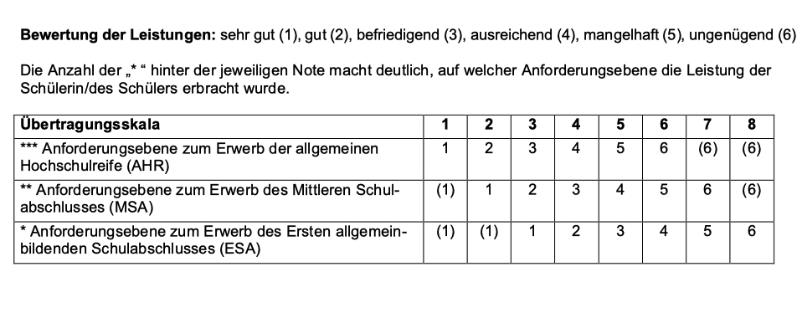
Übertragungsskala

Slide 19
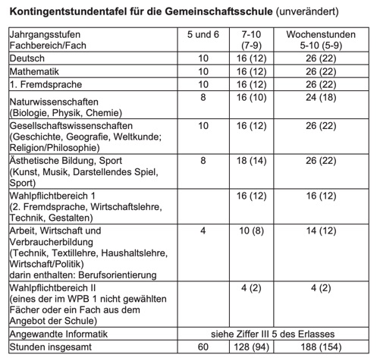
Exkurs: Kontingentstundentafel

Slide 20
2.3.4 Die LiV kann die wesentlichen Abläufe der Abschlussprüfungen erläutern.
Kompetenzerwartung 4 (Gemeinschaftsschule)

Slide 21

2.3.4 Abschlussprüfungen (GemVO §§10ff.)
Nachweis über das Erreichen des Ziels des Bildungsganges (Erster und Mittlerer Schulabschluss)
bestehend aus: schriftlichen und mündlichen Teilen sowie der Präsentation einer Projektarbeit
Termine werden durch das Ministerium festgelegt
Projektarbeit für ESA in Jahrgangsstufe 9, für MSA in 9 oder 10

Slide 22
2.3.4 Abschlussprüfungen - Projektarbeit
themenorientiert, fächerübergreifend
Gruppenarbeit, individueller Anteil muss erkennbar sein (Einzelarbeit ist Ausnahme, durch SL genehmigt)
enthält schriftliche, mündliche und praktische Leistung
SuS wählen Thema, Lk genehmigt und betreut
Bewertung des individuellen Anteils
Note wird im Abschlusszeugnis aufgenommen
Wiederholung nur bei Wiederholung der Abschlussprüfung
ESA-Projektarbeit kann für MSA angerechnet werden
Bewertung durch Unterausschuss (Vorsitz und projektbetreuender Lk), bei Stimmengleichheit entscheidet die Stimme der/des Vorsitzenden.

Slide 23
2.3.4 Abschlussprüfungen – schriftliche Prüfung
schriftliche Prüfung in Deutsch, erster Fremdsprache und Mathematik
Aufgaben werden zentral gestellt
erste Fremdsprache: schriftlicher und praktischer Teil zur mündlichen Sprachkompetenz
135min Arbeitszeit
Prüfer und weitere Lehrkraft bewerten, Vorsitzender des Prüfungsausschusses legt Note bei fehlender Übereinstimmung fest
Prüfung in erster Fremdsprache kann ggf. durch eine Arbeit in einer anderen Fremdsprache ersetzt werden

Slide 24
2.3.4 Abschlussprüfungen – mündliche Prüfung
auf Antrag in bis zu zwei Fächern (nicht erste Fremdsprache)
SuS erhalten Vor- und Prüfungsnoten sieben Tage vor mündlicher Prüfung
Verpflichtung durch Prüfungsausschuss möglich (bei Anlass zur Annahme einer Verbesserung)
Gruppenprüfung mit drei bis fünf SuS als Regelfall
pro S sind 10 Minuten vorgesehen
kein reines Abfragen, Aufgaben aus dem Unterricht der Abschlussjahrgänge, SuS sind an Themenauswahl zu beteiligen
Vorbereitungszeit 20 bis 30 Minuten
Bewertung durch Unterausschuss (Vorsitz, Prüfer/in und weiterer Lehrkraft), bei Stimmengleichheit entscheidet die Stimme der/des Vorsitzenden.

Slide 25
2.3.4 Abschlussprüfungen – Festlegung der Noten
Fächer ohne Prüfung (mündlich oder schriftlich): Vornote = Endnote
Fächer mit schriftlicher Prüfung: Verhältnis von Vornote und Prüfungsnote 2 zu 1
Fächer mit schriftlicher und mündlicher Note (Deutsch, Mathematik): schriftliche und mündlicher Note 1 zu 1, Rundung zugunsten SuS, dann Vornote zu Prüfungsnote 2 zu 1
Fächer mit mündlicher Prüfung: Verhältnis von Vornote und Prüfungsnote 2 zu 1

Slide 26
2.3.4 Abschlussprüfungen – Krankheit, Täuschungen, Störungen
bei Krankheit: ärztliche Bescheinigung erforderlich; gesamte Prüfung oder fehlender Teil darf wiederholt werden; nicht nach Bekanntgabe der Aufgabe
versäumte Prüfungsteile werden mit ungenügend bewertet
Ausschluss möglich bei Störung oder Täuschung (auch bei Versuch und Mithilfe)

Slide 27
2.3.4 Abschlussprüfungen – Festlegung Endnote
alle Noten der letzten Jahrgangsstufe (Fächer und Wahlpflichtkurse) werden berücksichtigt
alle Noten in den Fächern und Wahlpflichtkursen die in der vorletzten oder im ersten Halbjahr der letzten Jahrgangsstufe letztmalig unterrichtet wurden
Nicht mehr als eine Endnote schlechter als ausreichend, kein ungenügend → Abschluss!

Slide 28
2.3.4 Abschlussprüfungen – Berechtigungen
Aufstieg in Jahrgangsstufe 10, wenn Leistungen im ESA in nicht mehr als einem Fach schlechter als befriedigend und in keinem Fach mangelhaft oder ungenügend; darüber hinaus: in D, Ma, E ist ein mit ausreichend benotetes Fach auszugleichen, um einen Notenschnitt von 3,0 zu gewährleisten
Aufstieg in die Oberstufe möglich, wenn Leistungen im MSA in nicht mehr als einem Fach schlechter als befriedigend und in keinem Fach mangelhaft oder ungenügend; darüber hinaus: in D, Ma, E ist ein mit ausreichend benotetes Fach auszugleichen, um einen Notenschnitt von 3,0 zu gewährleisten

Slide 29
Fallbeispiele
Bitte lösen Sie nun die Fallbeispiele zur GemVO.

Slide 30
2.3.5 Die LiV ist mit zentralen Strukturanfor- derungen und -bedingungen der gymnasialen Oberstufe vertraut.
Kompetenzerwartung 5 (Gemeinschaftsschule mit Oberstufe)

Slide 31
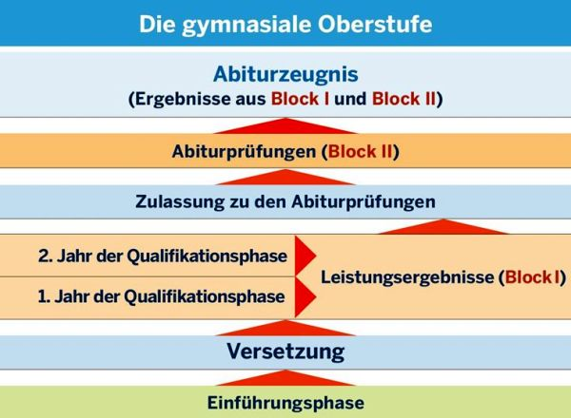

2.3.5 Gliederung der Oberstufe
G9
13. Klasse
12. Klasse
11. Klasse
https://www.schleswig-holstein.de/DE/landesregierung/ministerien-behoerden/III/Service/Broschueren/Bildung/Oberstufe2.pdf?__blob=publicationFile&v=1
https://www.fsg-ruethen.de/fsg/wp-content/uploads/2021/03/oberstufe-phasen.jpg
Einführungsphase 1 Jahr, Qualifikationsphase 2 Jahre (bundesweit)

Slide 32
2.3.5 Versetzung, Aufstieg, Rücktritt
Versetzung in die Qualifikationsphase durch Versetzungsbeschluss am Ende von E: nicht mehr als eine 5, keine 6 (OAPVO § 3 (2))
Innerhalb der Qualifikationsphase: Aufstieg, „sofern erwartet werden kann, dass die Schülerin oder der Schüler die Voraussetzungen für die Teilnahme an der Abiturprüfung innerhalb der zulässigen Verweildauer erfüllen kann.“ (§ 3 (3))
Freiwilliger Rücktritt ist ab Ende E bis Q 2.1 nach jedem Halbjahr möglich; die Höchstverweildauer in der Oberstufe beträgt 4 Jahre (§ 3 (4))

Slide 33
2.3.5 Profile, Profilfächer, Profilseminar
Der/die Schulleiter/in legt die Profile fest (§ 7 (1 und 2)).
  mindestens ein sprachliches oder ein MINT-Profil
  dazu gesellschaftswissenschaftliches, ästhetisches, sportliches Profil möglich
Profil umfasst ein Profilfach und von Q1.1 bis Q 2.1 ein Profilseminar, das auch ein weiteres Fach sein kann
  „In dem Profilseminar werden fachübergreifende und Fächer verbindende Themen des Profils erkundet und in Projekten vertieft. Dabei sind unterschiedliche Arbeitsformen sowie Verfahren der Dokumentation, Präsentation und Erörterung von Ergebnissen anzuwenden, um die allgemeine Studierfähigkeit und die Eigenständigkeit der Schülerinnen und Schüler zu fördern.“ (§ 7 (4)

Slide 34
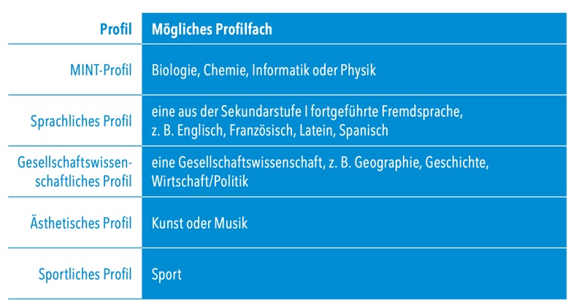
2.3.5 Profile, Profilfächer, Profilseminar
Es besteht kein Anspruch auf ein bestimmtes Profil oder Profilfach.
Ein Wechsel kann bis Ende E zugelassen werden.
https://www.schleswig-holstein.de/DE/landesregierung/ministerien-behoerden/III/Service/Broschueren/Bildung/Oberstufe2.pdf?__blob=publicationFile&v=1, Seite 11

Slide 35
2.3.5 Fächer und Aufgabenfelder
sprachlich-literarisch-künstlerisches Aufgabenfeld | gesellschaftswissenschaftliches Aufgabenfeld | mathematisch-naturwissenschaftlich-technisches Aufgabenfeld
Deutsch | Geschichte | Mathematik
Fremdsprachen | Geographie | Biologie
Kunst | Wirtschaft/Politik | Chemie
Musik | Religion | Physik
Darstellendes Spiel | Philosophie | Informatik
Sport ist keinem Aufgabenfeld zugeordnet.

Slide 36
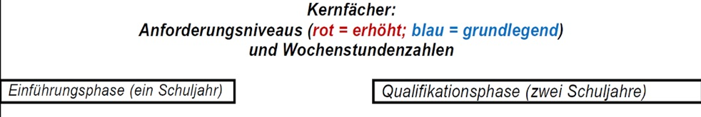
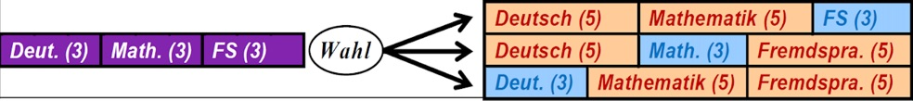
2.3.5 Fächer und Aufgabenfelder
Kernfächer, Niveaus und Stundenumfang (§ 6 (3) und (5))

Slide 37

2.3.5 Berufsorientierung
§ 9 (1) und (2) legt den verpflichtenden Unterricht in E und Q fest (mindestens 97 Wochenstunden).
(3) „In der Einführungsphase nehmen alle Schülerinnen und Schüler an einem Seminar teil, das Themen der Beruflichen Orientierung gewidmet ist (BO-Seminar); bei zweistündiger Durchführung erstreckt es sich über ein Schulhalbjahr, bei einstündiger Durchführung über das Schuljahr. […]“
„(4) Alle Schülerinnen und Schüler nehmen im Rahmen des Unterrichts im Fach Wirtschaft/Politik an einem Wirtschaftspraktikum teil. […] Schülerinnen und Schüler, die gemäß Satz 2 nicht am Wirtschaftspraktikum teilnehmen, erbringen nach Maßgabe der Schule im Fach Wirtschaft/Politik einen Leistungsnachweis in der ökonomischen Bildung.“

Slide 38
2.3.6 Die LiV kann die wesentlichen Abläufe der Abiturprüfung erläutern.
Kompetenzerwartung 6 (Gemeinschaftsschule mit Oberstufe)

Slide 39
2.3.6 Zulassung
Das Abiturergebnis wird aus zwei Blöcken gebildet:
  Block I = Ergebnisse der Qualifikationsphase (nicht alle Kurse müssen eingebracht werden, aber doch sehr viele; abhängig vom Profil bzw. den gewählten Kursen)
  Block II = Ergebnisse der Abiturprüfungen
  In Block I können 600 Punkte erreicht werden, in Block II 300.
Die SuS melden sich unmittelbar nach Beginn von Q 2.2 zur schriftlichen Prüfung an. (§15 (1))
„(2) Die Prüfungskommission beschließt die Zulassung, wenn die Schülerin oder der Schüler die für den Block I der Gesamtqualifikation in § 32 festgesetzten Bedingungen erfüllt.“

Slide 40

2.3.6 Zulassung
Zulassung zum schriftlichen Abitur nach § 32:
  36 einzubringende Kursergebnisse,
  davon mindestens 29 mal 5 Punkte,
  kein Kurs mit 0 Punkten
  Das bedeutet: nicht alle Kurse müssen eingebracht werden, aber schon die meisten; abhängig vom Profil bzw. den gewählten Kursen.
  Das Schulverwaltungsprogramm berechnet die für die SuS beste Variante.
Zulassung zum mündlichen Abitur: solange das Abitur theoretisch bestanden werden kann

Slide 41
2.3.6 Abiturprüfungsfächer
Vier oder fünf Prüfungsfächer (§ 13):
  Drei schriftliche Prüfungen auf erhöhtem Anforderungsniveau
    P3: Profilfach
    P1 und P2: die Kernfächer auf eA
  Das bedeutet: Mit der Wahl der Kernfächer auf eA am Ende von E legen die Schüler auch gleichzeitig ihre schriftlichen Prüfungsfächer fest.
  Ein oder zwei mündliche Prüfungen auf grundlegendem Niveau
    vierte Prüfung = mündliche Prüfung oder Präsentationsprüfung
    fünfte Prüfung = mündliche Prüfung oder besondere Lernleistung
    Sport: nur mündliche Prüfung möglich
Aus jedem Aufgabenfeld ist mindestens ein Fach als Abiturprüfungsfach zu wählen. Es muss durchgängig in der Oberstufe unterrichtet worden sein.
Entscheidung zu Beginn von Q 2.1

Slide 42


2.3.6 Schriftliche Prüfung
„Die Schulaufsichtsbehörde stellt die Aufgaben für die schriftliche Prüfung in den Kernfächern zentral. In den anderen Fächern stellt die Fachlehrkraft des dritten Schulhalbjahres der Qualifikationsphase die Aufgaben und legt sie der Schulaufsichtsbehörde zur Genehmigung vor, soweit nicht durch Erlass der Schulaufsichtsbehörde für die Prüfung oder Teile der Prüfung eine zentrale Aufgabenstellung vorgesehen wird. […]“ (§ 17 (1)

Slide 43
2.3.6 Schriftliche Prüfung
„[…] Unbeschadet einer Schwerpunktbildung dürfen nicht alle Aufgabenvorschläge den Sachgebieten des dritten und vierten Schulhalbjahres der Qualifikationsphase entnommen sein. Die Aufgabenvorschläge dürfen keine inhaltliche Wiederholung von schriftlichen Leistungsnachweisen der Qualifikationsphase darstellen. […] (§ 17 (1))
Kunst/Musik: an die Stelle der schriftlichen Prüfung kann (mit Genehmigung) eine besondere Fachprüfung treten, die einen praktischen und einen schriftlichen Teil enthält
Sport im Sportprofil: Fachprüfung mit praktischem und schriftlichem Teil

Slide 44

2.3.6 EXTRA: Bewertung
Erstgutachter: Lehrkraft mit Sek II-Fakultas, ABER: „In besonderen Ausnahmefällen, insbesondere wenn die Prüfung für eine vorhandene Lerngruppe sonst nicht in zumutbarer Weise durchführbar ist, kann die Schule mit Genehmigung der Schulaufsicht eine andere fachkundige Lehrkraft mit der Übernahme der Prüfungsfunktion betrauen.“ (§ 19 (1))
Zweitgutachter: wird von der Abiturprüfungskommission (APK) bestimmt; Fachlehrkraft Sek II „oder im Ausnahmefall eine andere fachkundige Lehrkraft“. (§ 19 (3))

Slide 45
2.3.6 EXTRA: Bewertung
Was passiert, wenn sich Erst- und Zweitgutachter nicht einig sind?
  Die APK legt die Note fest.
  Sie kann eine weitere Lehrkraft zur Beratung heranziehen.
  Kommt keine Mehrheit für eine bestimmte Punktzahl zusammen, setzt die/der APK-Vorsitzende das Ergebnis fest. (§ 19 (4))
Abitur-Klausuren werden der Schulaufsichtsbehörde auf Anforderung vorgelegt, die die Bewertung neu festsetzen kann. (§ 19 (5))
Klassenlehrkräfte und Tutoren können vor Bekanntgabe der Noten Einsicht in die Arbeiten und Gutachten nehmen. (§ 19 (6))

Slide 46

2.3.6 Mündliche Prüfung
Einzelprüfung, etwa 20 Minuten
Sport und DSp: fachpraktischer und mündlicher Teil
zwei Aufgaben aus verschiedenen Schulhalbjahren
„Die Aufgaben für die mündliche Prüfung stellt die Prüferin oder der Prüfer im Einvernehmen mit der oder dem Vorsitzenden des Fachausschusses. Die oder der Vorsitzende des Fachausschusses kann eine Änderung der Aufgabenstellung verlangen. Die Aufgaben, die unterrichtlichen Voraussetzungen und die sich daraus ergebenden fachlichen Anforderungen der Aufgaben werden den Mitgliedern des Fachausschusses drei Unterrichtstage vor der mündlichen Prüfung ausgehändigt.“ (§ 24 (1))

Slide 47
2.3.6 Mündliche Prüfung
Vor den Prüfungen findet meist eine Dienstversammlung statt, bei der die Teilnahme für alle Lehrkräfte obligatorisch ist, auch wenn sie nicht direkt an den Prüfungen beteiligt sind.
Vorbereitungszeit: 30 Minuten, höchstens 60 mit Genehmigung der APK bei gestalterischen oder experimentellen Aufgaben (19 (3))
„Der Prüfling behandelt die ihm gestellten Aufgaben in selbst gewählter Reihenfolge zunächst in freiem Vortrag, bei dem er seine während der Vorbereitungszeit angefertigten Aufzeichnungen benutzen kann. In einem anschließenden Prüfungsgespräch soll er ergänzende oder weitergehende Kenntnisse und Fähigkeiten nachweisen.“ (19 (4)) → kein 20-Minuten-Monolog!
Die/der Vorsitzende/r kann in die Prüfung eingreifen und achtet darauf, dass beide Aufgaben im gleichen Umfang geprüft werden. (19 (5))

Slide 48

2.3.6 EXTRA: Präsentationsprüfung
Ein Prüfling möchte bei Ihnen eine Präsentationsprüfung ablegen – was nun? Keine Panik! Man kann alles nachlesen in § 27.
  „Eine Präsentation ist ein medienunterstützter Vortrag mit anschließendem Kolloquium; auch naturwissenschaftliche Experimente sowie musikalische oder künstlerische Darbietungen sind mögliche Bestandteile.“ (1)
  Aufgabenstellung vier Schulwochen vor der Prüfung
  Spätestens 10 Tage vor der Prüfung Übergabe der schriftlichen Dokumentation mit Ablauf und Präsentationsinhalten an die/den Prüfer/in (Tipp: auf gute Dokumentation der Formalia achten!)
  Vortrag höchstens 10 Minuten, Kolloquium mindestens 20 Minuten (3)
  Fachausschuss und Bewertung analog der mündlichen Prüfung (4)

